Slide 1


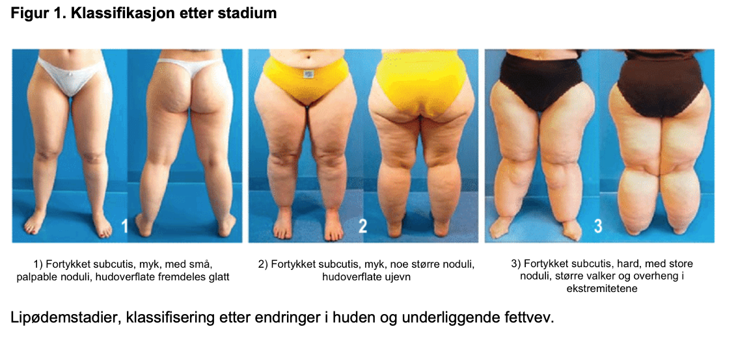
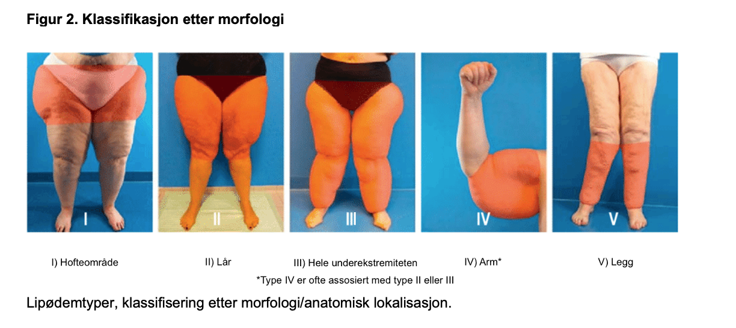
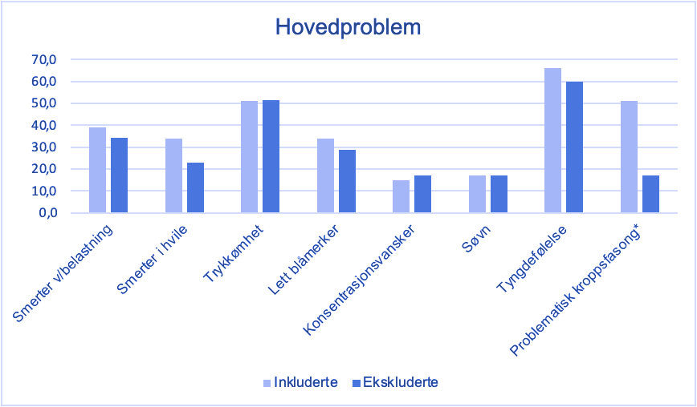
Kan selvrapporterte data benyttes i diagnostikk av lipødem?
Ina Walde Ekerhovd
Universitetet i Bergen
iwa042@uib.no
Hanne Schult Frølich
Universitetet i Bergen
hfr024@uib.no
Er det store nok forskjeller mellom kvinner med lipødem og dem med antatt lipødem til at en kan skille gruppene fra hverandre ved hjelp av selvrapporterte opplysninger?
Bakgrunn
Lipødem er en kvinnesykdom og karakteriseres av en disproporsjonal fordeling av smertefullt subkutant fettvev og tyngdefølelse i underekstremitetene (1). Begrenset kunnskap, krevende diagnostisering og mangel på konsensus om diagnostiske kriterier for lipødem fører til at mange feildiagnostiseres.
Mange studier som omfatter pasienter med lipødem benytter informasjon fra pasienter der tilstanden er selvrapportert, eller der det ikke fremkommer tydelig at diagnosen er stilt av spesialist (2, 3). Vi har sammenlignet kvinner med og uten lipødem for å undersøke om det foreligger forskjeller mellom dem på gruppenivå. Grunnlaget for vårt arbeid var å se på selvrapporterte opplysninger, og i hvilken grad dette
kan være nyttig i det diagnostiske
arbeidet.
Konklusjon
Våre funn indikerer at pasientrapporterte data som benyttes i den nasjonale lipødemstudien i liten grad fanger opp om pasienten har lipødem. Spørreskjemaet vi benyttet er ikke utformet for å besvare spørsmålet om hvorvidt selvrapporterte pasientdata kan benyttes i diagnostikk av lipødem. Validerte skjema bør utarbeides for å undersøke om pasientrapporterte data kan ha diagnostisk verdi.
Metode
I vår understudie har vi hentet underveisdata fra den pågående nasjonale lipødemstudien “kirurgisk behandling av lipødem i Norge”, hvor deltakerne, etter vurdering av spesialist, enten har fått diagnosen lipødem (inkludert) eller ikke (ekskludert). Vi har sett nærmere på selvrapporterte pasientdata fra Helse Vest ved baseline i de to gruppene, kartlagt forskjeller og likheter mellom dem, og har søkt å belyse de funnene som vil kunne være nyttig ved diagnostisering av lipødem.
Deltakerne har fylt ut et spørreskjema før klinisk vurdering hvor sosiodemografiske karakteristika, helsestatus, herunder komorbiditet og medisinbruk, symptomer, symptomdebut og -belastning, tidligere behandling for lipødem, familiehistorie og funksjon ble kartlagt.
Resultater
Gruppene var ulike ved rapportering om symptomdebut, arbeidssituasjon og problematisk kroppsfasong opplevd som et hovedproblem. Vi så også en tendens til at gruppene skilte seg fra hverandre når det kom til smertelokalisasjon. I all hovedsak rapporterte gruppene svært likt, også når det kom til smerteintensitet, symptombilde og om de har familiemedlemmer med lipødem.
Takk
Takk til våre gode veiledere Hildur Skuladottir og Aslaug Drotningsvik
Referanser
Halk AB, Damstra RJ. First Dutch guidelines on lipedema using the international classification of functioning, disability and health. Phlebology. 2017;32(3):152-9.
Romeijn JRM, de Rooij MJM, Janssen L, Martens H. Exploration of Patient Characteristics and Quality of Life in Patients with Lipoedema Using a Survey. Dermatology and Therapy. 2018;8(2):303-11.
Dudek JE, Białaszek W, Gabriel M. Quality of life, its factors, and sociodemographic characteristics of Polish women with lipedema. BMC Womens Health. 2021;21(1):27.
Figur 1 og 2: Kruppa P, Georgiou I, Biermann N, Prantl L, Klein-Weigel P, Ghods M. Lipedema-Pathogenesis, Diagnosis, and Treatment Options. Dtsch Arztebl Int. 2020;117(22-23):396-403.
Illustrasjon: Hentet fra norsk lymfødem og lipødemforbund (www.nllf.no)

